Slide 1
Кружок «Ручная вышивка»
Руководитель: Коровина Наталья Николаевна

Slide 2
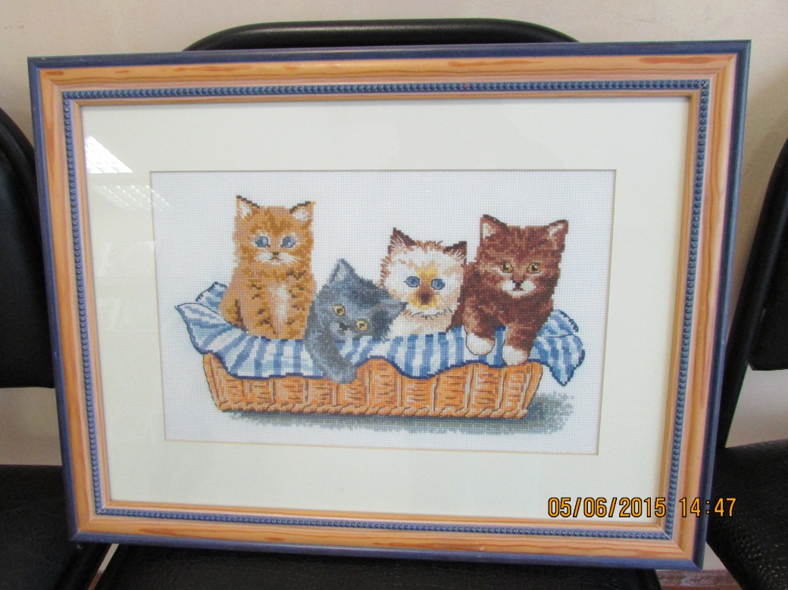
На кружке дети учатся вышивать различными видами швов, в том числе простым крестом.

Slide 3
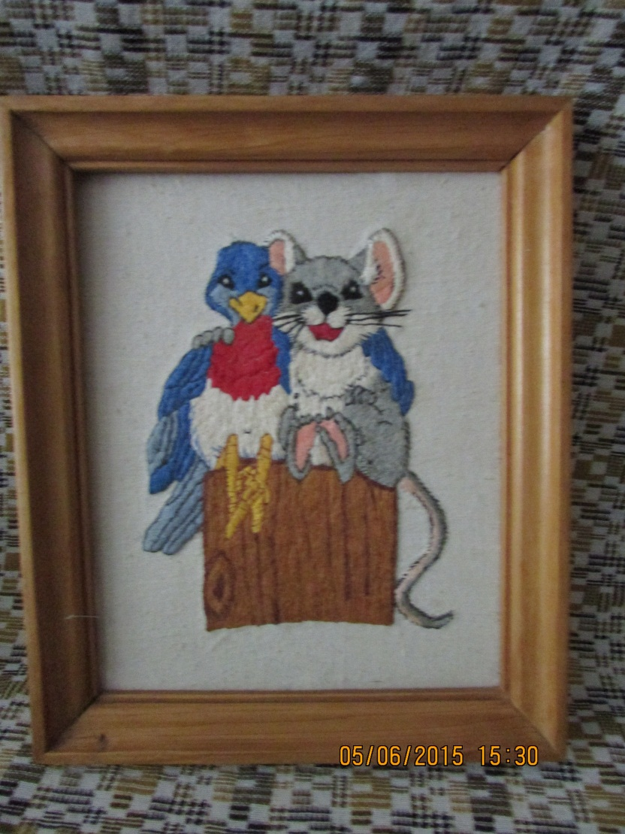
Художественной гладью, анималистической гладью.

Slide 4
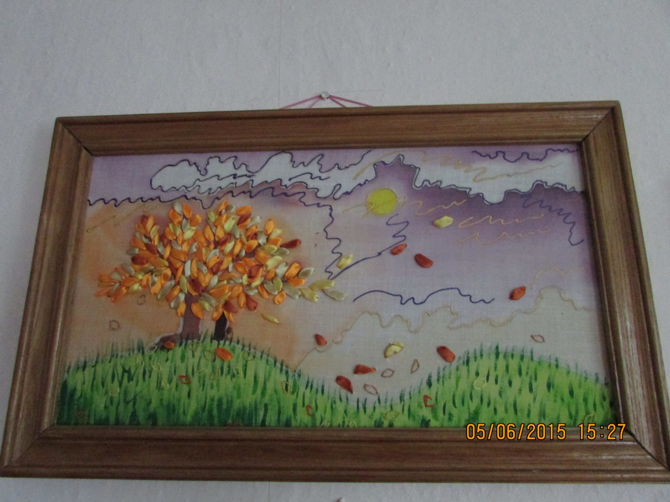
Шелковыми лентами

Slide 5
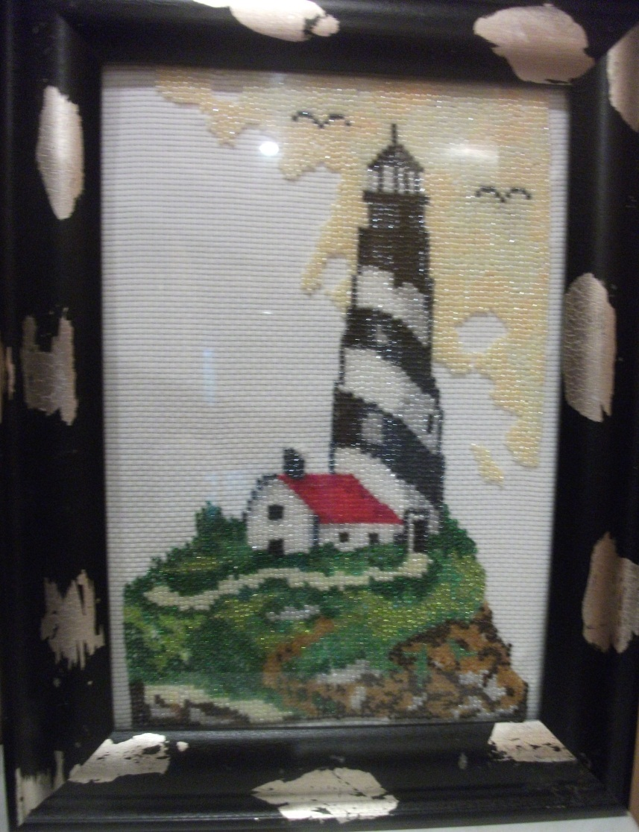
Бисером

Slide 6
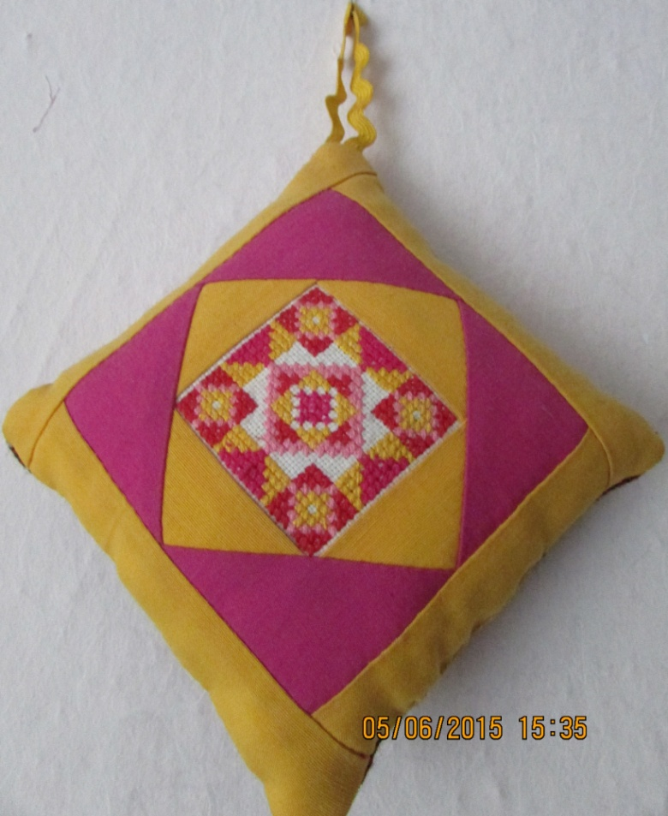
Изготавливать различные сувениры

Slide 7
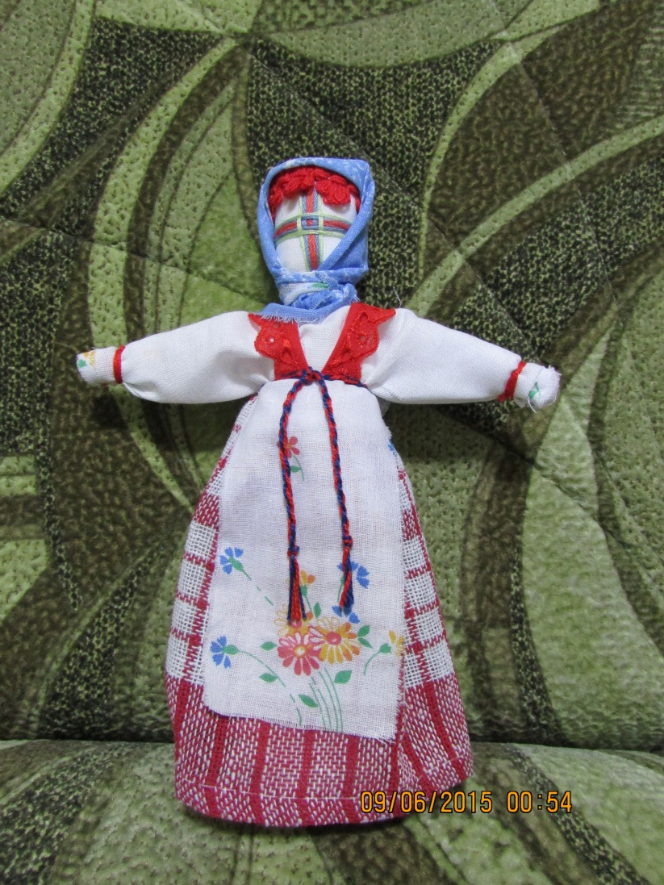
Дети делают традиционную народную куклу.

